Slide 1

ΣΥΝΕΝΤΕΥΞΗ ΤΥΠΟΥ
Αφθώδης Πυρετός στη Λέσβο
Επιδημιολογική εικόνα – Πλαίσιο οικονομικής στήριξης
20 Απριλίου 2026

Slide 2
Επιδημιολογική εικόνα
Επικαιροποίηση 17/04/2026 | Περίοδος επιτήρησης και δειγματοληψίας πεδίου: 15/03/2026 – 17/04/2026
43
54
426
επιβεβαιωμένα κρούσματα
θετικές / προσβεβλημένες εκτροφές
εκτροφές στις οποίες έγινε κλινική επιτήρηση
11.652
21.412
9.439 αιγοπρόβατα και 257 βοοειδή
ζώα που εξετάστηκαν με αιμοληψία
δείγματα που ελέγχθηκαν εργαστηριακά
Θανατωμένα ζώα
Η παρούσα εικόνα αποτυπώνει την τρέχουσα επιδημιολογική κατάσταση στη Λέσβο και εξηγεί γιατί απαιτείται συνδυασμός αυστηρών μέτρων και άμεσης οικονομικής στήριξης

Slide 3
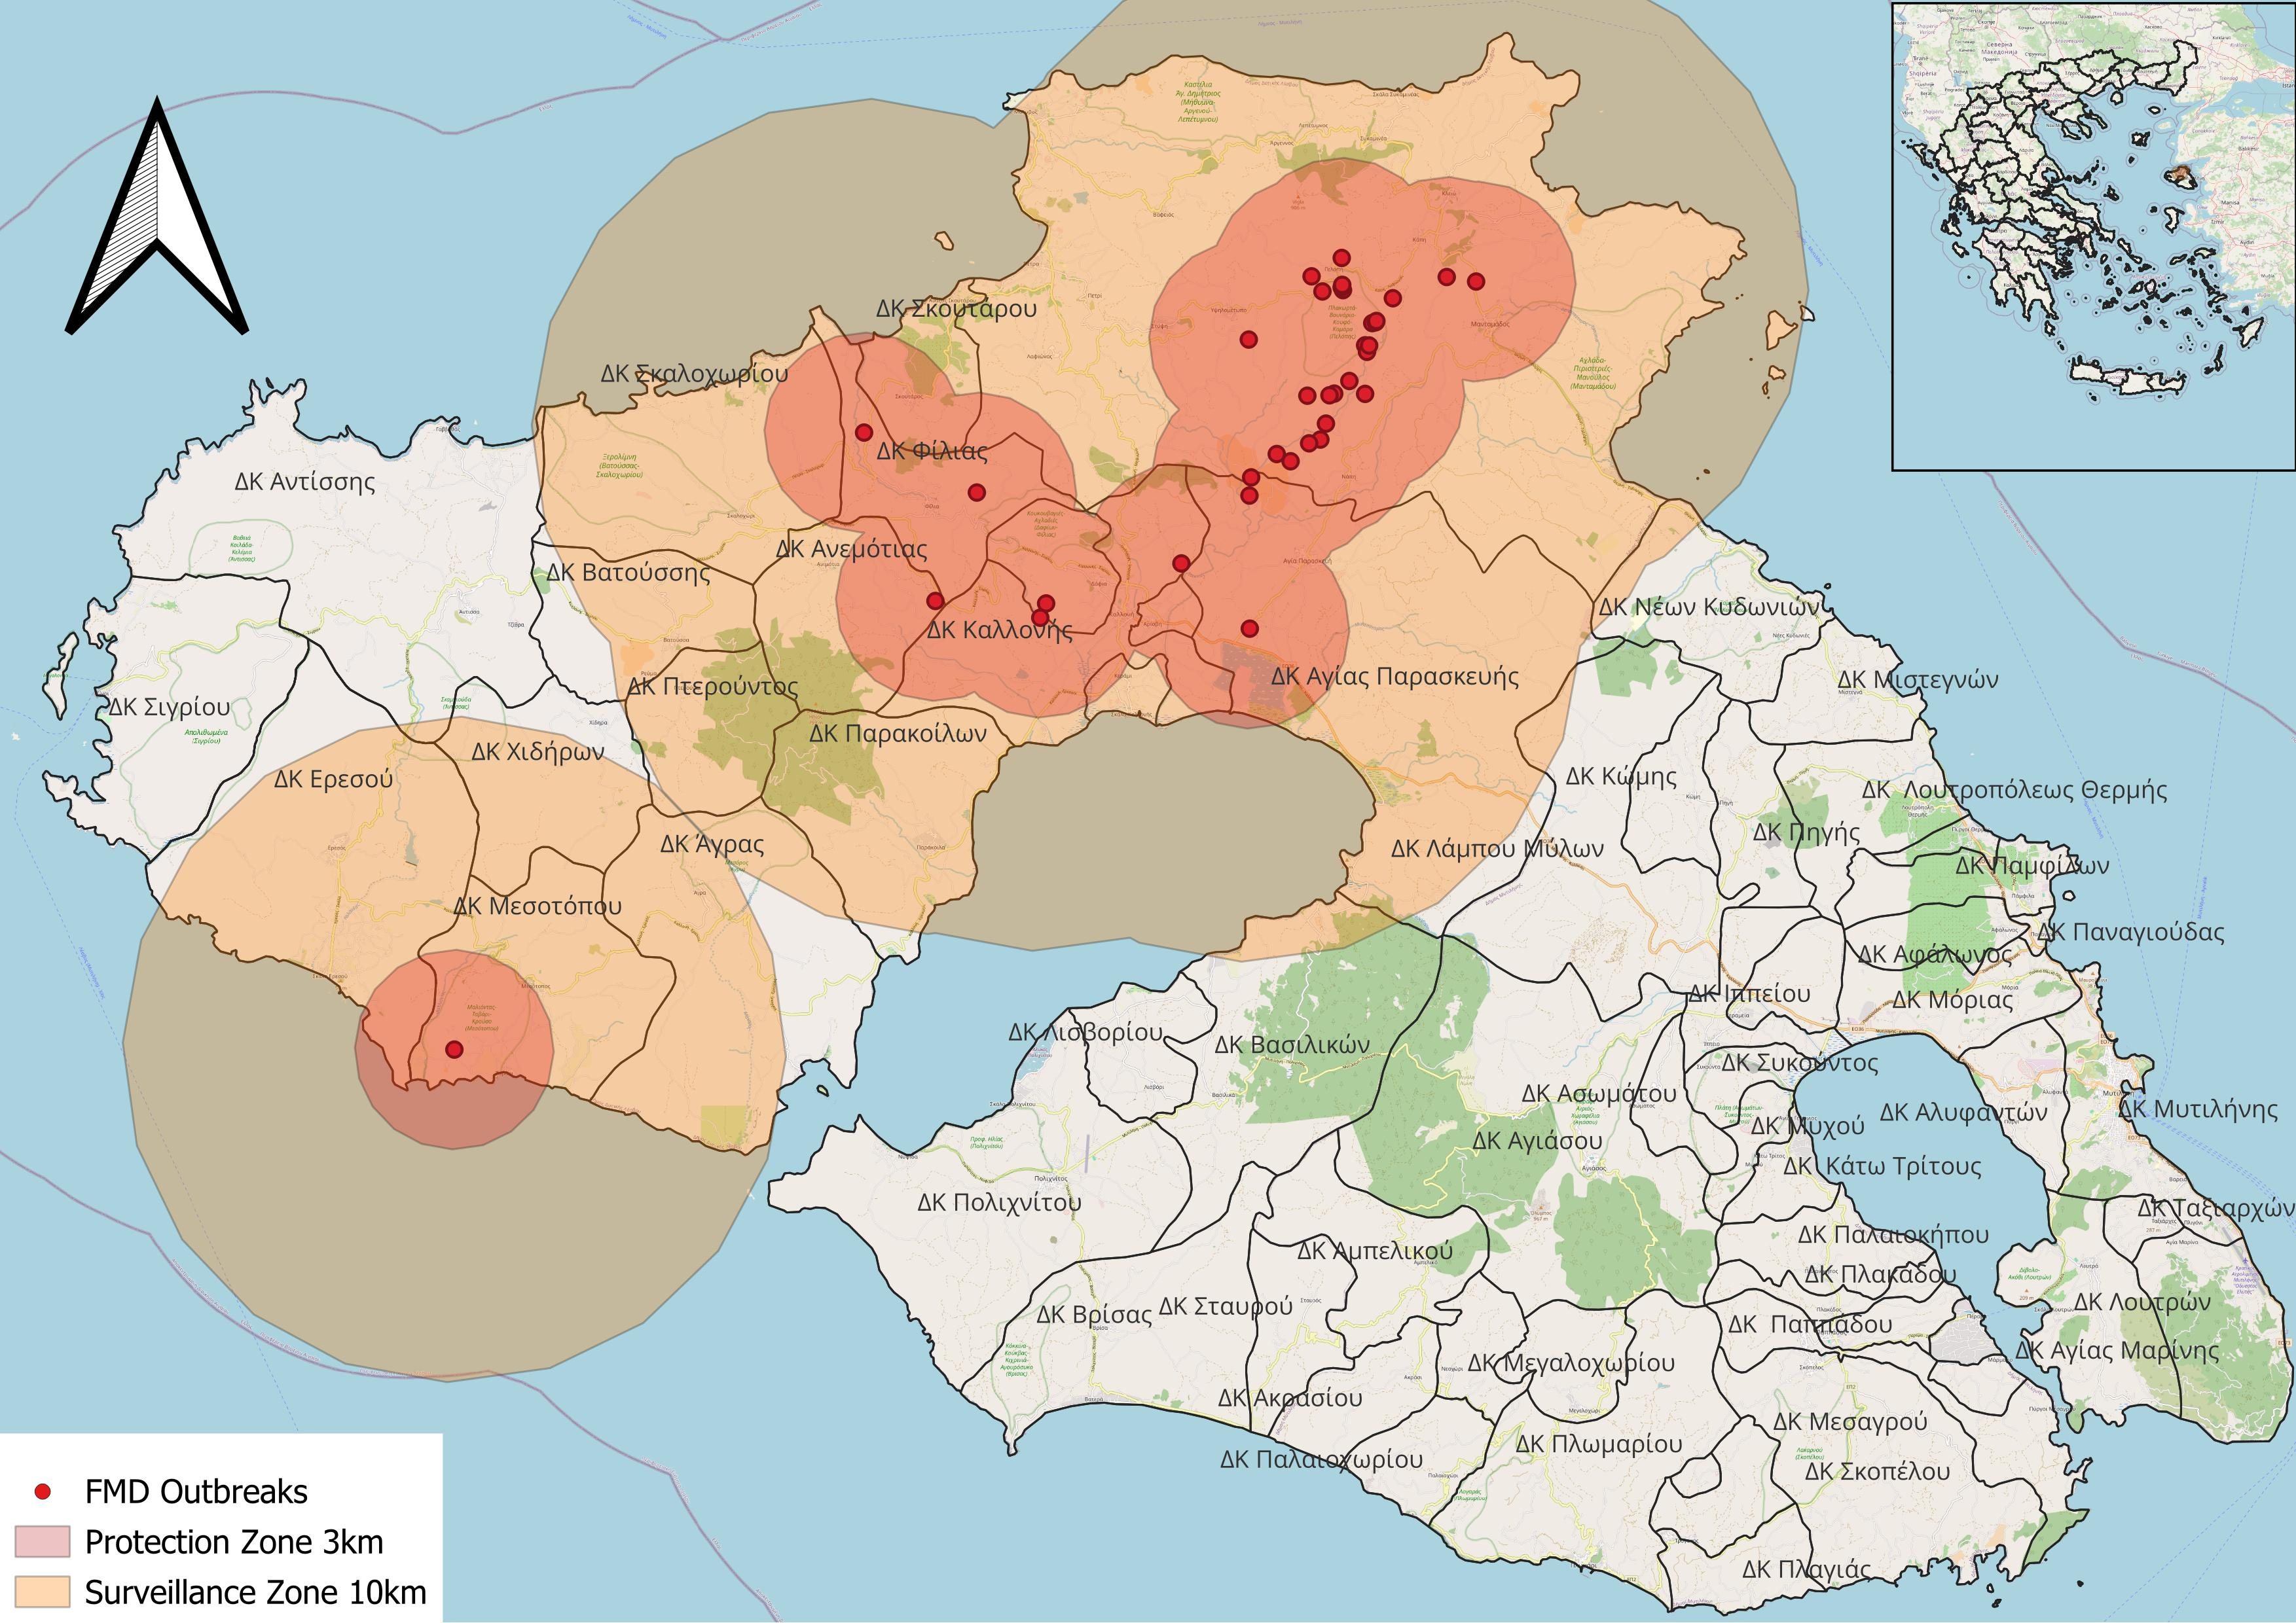
Επιδημιολογικός χάρτης

Slide 4
Η εικόνα της επιτήρησης
Κάλυψη της επιτήρησης
Βασικοί δείκτες θετικότητας
426 εκτροφές
12,68%
337 προβάτων
12 αιγών
Ποσοστό θετικών εκτροφών σε δείγμα επιτήρησης
Το μεγαλύτερο μέρος της επιτήρησης αφορούσε εκτροφές προβάτων.
Συμπεριλήφθηκαν και εξειδικευμένες εκτροφές αιγών.
5,47%
13 βοοειδών
64 μικτές
Ποσοστό θετικών ζώων σε δείγμα επιτήρησης
Η επιτήρηση επεκτάθηκε και σε ευαίσθητα είδη πέρα από τα αιγοπρόβατα.
Παρακολούθηση σε μονάδες με περισσότερα από ένα είδη ζώων.
43 κρούσματα εντοπίστηκαν σε 54 θετικές εκτροφές

Slide 5
Οικονομική Στήριξη

Slide 6
Ολοκληρωμένο πλαίσιο στήριξης κτηνοτρόφων
Το ΥΠΑΑΤ, σε συνεργασία με το Υπουργείο Εθνικής Οικονομίας και Οικονομικών, ενεργοποιεί πολυεπίπεδο πλαίσιο στήριξης για τους κτηνοτρόφους της Λέσβου που πλήττονται από τον αφθώδη πυρετό.
Αποζημίωση για τα θανατωμένα ζώα
Αποζημίωση για απώλεια εισοδήματος
Κάλυψη ανά ζώο, σύμφωνα με το άρθρο 8 της ΚΥΑ 44441/2026 (ΦΕΚ 971/Β/20.2.2026).
Ειδική στήριξη για το χαμένο εισόδημα από τα θανατωμένα αιγοπρόβατα, σύμφωνα με το άρθρο 3 της ΚΥΑ 337680/2025 (ΦΕΚ 6471/Β/3.12.2025). 70 ευρώ για πρόβατα και αίγες άνω των 6 μηνών και 35 ευρώ για αμνοερίφια έως 6 μηνών και κριούς ή τράγους αναπαραγωγής άνω των 6 μηνών.
Ενίσχυση για το αυξημένο κόστος ζωοτροφών
Πρόσθετη αποζημίωση για το γάλα
Χορήγησης ενίσχυσης ήσσονος σημασίας (de minimis) για το αυξημένο κόστος ζωοτροφών, για το σύνολο των κτηνοτρόφων που βρίσκονται εντός των ζωνών περιορισμών.
Αποζημίωση για το γάλα που καταστρέφεται ή δεν παράγεται εξαιτίας των μέτρων κατά του αφθώδους πυρετού, σε συντονισμό με την Ευρωπαϊκή Επιτροπή.
Στόχος: να στηριχθούν ουσιαστικά και άμεσα οι παραγωγοί που πλήττονται από τα μέτρα κατά της νόσου.

Slide 7
Αποζημιώσεις για θανατωμένα ζώα
Ποιοι καλύπτονται
ΚΥΑ
44441/2026
Όλοι οι κτηνοτρόφοι των οποίων τα ζώα θανατώνονται στο πλαίσιο των κτηνιατρικών μέτρων.
Τι αποζημιώνεται
Πρόγραμμα οικονομικών αποζημιώσεων, ενισχύσεων και λειτουργικών δαπανών από τα μέτρα εξυγίανσης του ζωικού κεφαλαίου.
Αποζημίωση ανά ζώο, σύμφωνα με τις προβλέψεις του ισχύοντος πλαισίου.
Διαδικασία
Οι αποζημιώσεις ενεργοποιούνται όπως και στην περίπτωση της ευλογιάς των αιγοπροβάτων: γρήγορα, καθαρά και με ενιαίο πλαίσιο.

Slide 8
Αποζημίωση για απώλεια εισοδήματος
Για τα θανατωμένα αιγοπρόβατα προβλέπεται επιπλέον αποζημίωση για απώλεια εισοδήματος, με το πλαίσιο που εφαρμόστηκε και στην επιζωοτία της ευλογιάς των αιγοπροβάτων και της πανώλης των μικρών μηρυκαστικών.
ΚΥΑ
336780/2025
70 €
35 €
35 €
για πρόβατα και αίγες άνω των 6 μηνών
για αμνούς ή ερίφια έως 6 μηνών
για κριούς ή τράγους αναπαραγωγής άνω των 6 μηνών
Αποζημίωση παραγωγών για την απώλεια εισοδήματος που υφίστανται λόγω της έξαρσης της επιζωοτίας.
Στόχος: να στηριχθούν οι πληγέντες κτηνοτρόφοι για απώλεια εισοδήματος.

Slide 9
Στήριξη για ζωοτροφές και γάλα
Ζωοτροφές – ενίσχυση de minimis
Γάλα – πρόσθετη αποζημίωση
Για το σύνολο των κτηνοτρόφων της Λέσβου που βρίσκονται εντός των ζωνών των περιοριστικών μέτρων μετακινήσεων προβλέπεται ενίσχυση για το αυξημένο κόστος ζωοτροφών.
Το πλαίσιο ορίστηκε με την ΚΥΑ 208989/2025 (ΦΕΚ 4202/Β/1.8.2025) και θα τροποποιηθεί ανάλογα για τον αφθώδη πυρετό στη Λέσβο.
Σχεδιάζεται ειδική αποζημίωση για το γάλα που καταστρέφεται ή δεν παράγεται εξαιτίας των μέτρων κατά του αφθώδους πυρετού.
Η ρύθμιση προωθείται σε συντονισμό με την Ευρωπαϊκή Επιτροπή. Περισσότερες πληροφορίες θα ανακοινωθούν τις αμέσως επόμενες ημέρες.
Η στήριξη δεν περιορίζεται στα θανατωμένα ζώα, αλλά καλύπτει και το λειτουργικό κόστος και τις παράπλευρες απώλειες.

Slide 10
Στήριξη για τις τυροκομικές επιχειρήσεις της Λέσβου
8 εκ. €
15/3 – 5/4
Τι καλύπτεται
Αποζημίωση επιχειρήσεων παραγωγής τυριού που επηρεάστηκαν από την απαγόρευση διάθεσης γαλακτοκομικών προϊόντων λόγω των κρουσμάτων.
ύψος ειδικού προγράμματος ενίσχυσης de minimis
ΚΥΑ 92423/2026
(ΦΕΚ 2146/Β/16.4.2026)
περίοδος που καλύπτει το ειδικό πρόγραμμα
Η παρέμβαση αποτυπώνει ότι η κυβερνητική στήριξη αφορά όχι μόνο τους κτηνοτρόφους, αλλά και τη μεταποίηση, για το γάλα που παρέλαβαν αμέσως μετά το πρώτο κρούσμα.

Slide 11
Σχέδιο για τη διακίνηση τυριού από τη Λέσβο
Το ΥΠΑΑΤ προετοιμάζει σχέδιο για μερική άρση της απαγόρευσης διακίνησης τυριού από τη Λέσβο,
υπό αυστηρές προϋποθέσεις και προδιαγραφές μέτρων βιοασφάλειας.
Αυστηρές προϋποθέσεις
Καμία έκπτωση στην ασφάλεια
Στήριξη της τοπικής οικονομίας
Η όποια άρση θα γίνει μόνο στο πλαίσιο αυστηρά καθορισμένων όρων και διαδικασιών βιοασφάλειας.
Προϋπόθεση είναι να διασφαλίζεται πλήρως ότι δεν δημιουργείται κίνδυνος διασποράς της νόσου εκτός νησιού.
Στόχος είναι να στηριχθούν οι επιχειρήσεις και η αγορά της Λέσβου χωρίς να υπονομεύεται η προσπάθεια ελέγχου της νόσου.
Πρώτα η τήρηση των μέτρων βιοασφάλειας, ταυτόχρονα όμως και καθαρό σχέδιο στήριξης για την πραγματική οικονομία του νησιού.

Slide 12
Το μήνυμα του ΥΠΑΑΤ προς τη Λέσβο
Η Λέσβος περνά μια δύσκολη δοκιμασία
Ο αφθώδης πυρετός επηρεάζει την κτηνοτροφία, την παραγωγή, τη μεταποίηση και το εμπόριο του νησιού.
Η αντιμετώπιση της νόσου και η στήριξη προχωρούν μαζί
Αυστηρά μέτρα και έλεγχοι, αποζημιώσεις, ενισχύσεις και ειδικές παρεμβάσεις στήριξης ενεργοποιούνται παράλληλα.
Καμία χαλάρωση – κανένας εφησυχασμός – συνεχής στήριξη
Προτεραιότητα είναι να προστατευθεί η ελληνική κτηνοτροφία και ταυτόχρονα να μη μείνει κανείς χωρίς στήριξη.
Προτεραιότητα του ΥΠΑΑΤ είναι η πλήρης κινητοποίηση όλων των διαθέσιμων εργαλείων για τον περιορισμό της νόσου και τη δίκαιη, άμεση στήριξη όσων πλήττονται.

